Slide 1



Slide 2

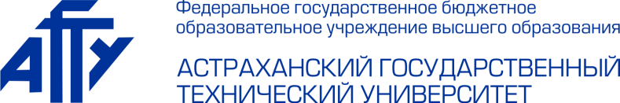



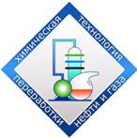
Термокаталитические процессы. Каталитический крекинг
Проф. Пивоварова Н.А

Slide 3
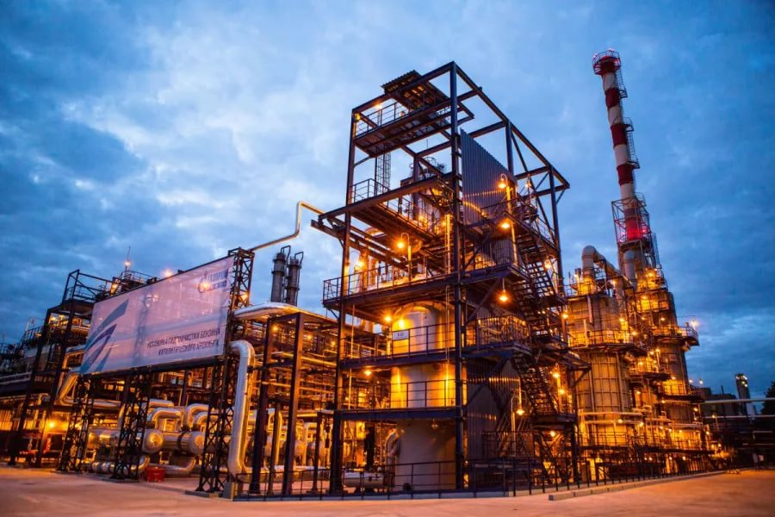
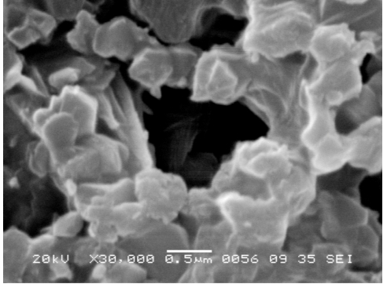
Каталитический крекинг
Каталитический крекинг остается одним из ключевых процессов нефтепереработки, обеспечивая производство высококачественных компонентов бензина и дизельного топлива, соответствующих экологическим стандартам. Процесс двойного назначения: получение высокооктанового компонента автомобильного бензина и углеводородных жирных непредельных газов, в частности пропилена

Slide 4
Назначение
Первооткрывателем процесса считают Н. Зелинского, который теоретически описал его в 1915 году. Внедрению каталитического крекинга в промышленность в конце 30-х гг. XX в. (США) способствовало создание эффективного, с большим сроком службы катализатора на основе алюмосиликатов (Э. Гудри, 1936 г).
Первые промышленные установки крекинга в СССР были построены Владимиром Шуховым в 1934 году на заводе «Советский крекинг» в Баку.
Проектирование установки с шариковым катализатором осуществлено Америком Б.К. и его грозненскими коллегами.
Применение эффективных цеолитсодержащих катализаторов основано на теории цеолитного катализа, разработанной академиком Миначевым Х.М.

Slide 5
Назначение
Лифт-реактор и технология: академик С. Н. Хаджиев предложил оригинальную конструкцию прямоточного лифт-реактора и разработал на его основе новую технологию каталитического крекинга.•
Промышленное внедрение: Разработанные под его руководством и при участии его научной школы комплексы глубокой переработки нефти (включая установки Г-43-107 и КТ-1) были внедрены на НПЗ в России (включая Москву, Уфу, Омск, Грозный, Нижнекамск), а также в странах ближнего и дальнего зарубежья.
Теория катализа на цеолитах: академик С. Н. Хаджиев впервые теоретически и экспериментально обосновал механизмы превращения углеводородов на суперкислотных центрах цеолитсодержащих катализаторов, что легло в основу современных промышленных процессов

Slide 6
Назначение
Каталитический крекинг (включая установки с псевдоожиженным слоем катализатора — FCC) является одним из ключевых и наиболее распространенных процессов углубления переработки нефти в мире: около 62% мировых нефтеперерабатывающих заводов используют установки FCC для конверсии тяжелых фракций;
В России на 17 предприятиях расположены установки каталитического крекинга общей мощностью около 22 млн тонн в год. На начало 2026 года на 14 на микросферическом катализаторе (7 - по российской технологии, 7 по импортной. Остальные используют шариковые катализаторы.

Slide 7
Назначение
• Производство бензина: Более 58% мирового объема автомобильного бензина производится с использованием систем каталитического крекинга.
• Нефтехимия: Установки FCC служат основным источником легких олефинов (пропилена и бутиленов), используемых как сырье для производства полимеров и высокооктановых компонентов (МТБЭ, алкилата).
• Объем рынка: Мировой рынок оборудования и катализаторов для жидкофазного каталитического крекинга (FCC) оценивается в миллиарды долларов (рынок самих FCC-катализаторов составляет около 1–1,3 млрд долларов США с устойчивым ростом примерно на 4–4,8% в год)

Slide 8
Сырьё
Сырьём являются вакуумные газойли широкого фракционного состава, в т.ч. с к.к. 540-580 °С
Смеси вакуумных дистиллятов с остатками атмосферной перегонки (мазутом)
в ряде случаев вовлекают в сырьё газойлевые фракции термодеструктивных процессов, гидрокрекинга, деасфальтизаты, полупродукты масляного производства и др.
Вакуумные газойли и их смеси после гидроочистки
Утяжеление сырья сопровождается увеличением доли САВ, серо- и азотсодержащих соединений и металлорганических соединений

Slide 9
Сырьё
Всю совокупность показателей, характеризующих качество сырья, по степени влияния на процесс каталитического крекинга условно можно подразделить на следующие три группы:
показатели, влияющие на выход (т. е. на материальный баланс) и качество продуктов крекинга: фракционный и групповой химический состав);
показатели, влияющие на обратимую дезактивацию катализатора, такие как плотность, коксуемость (не более 0,3%) и содержание азотистых соединений и сернокислотных смол;
показатели, влияющие на необратимую дезактивацию катализатора: содержание металлов, прежде всего ванадия и никеля.
показатели, влияющие на качество продуктов (содержание серы не более 0,5%мас)

Slide 10
Сырьё
По фракционному составу к сырью процесса предъявляются следующие требования:
практически полное отсутствие бензино-лигроиновых фракций, поскольку в условиях крекинга они претерпевают незначительные превращения, к тому же нерационально загружают реакционный аппарат и отрицательно влияют на октановое число бензина;
ограниченное (до 10 %) содержание фракций, выкипающих до 350 °С;
ограниченная температура конца кипения (500-620 °С), что обусловливается концентрированием в высококипящих фракциях коксогенных компонентов сырья (смол и асфальтенов) и гетероорганических соединений и металлов.

Slide 11
Сырьё
Групповой химический состав сырья более значительно влияет на выход и качество продуктов крекинга. В большинстве вакуумных газойлей, направляемых на каталитический крекинг, в зависимости от типа исходной нефти содержание в них групповых компонентов колеблется в довольно широких пределах: парафиновых 15…35, нафтеновых 20…40 и ароматических 15…60 %.
Обратимыми ядами для алюмосиликатных катализаторов являются азотистые основания: они прочно адсорбируются на кислотных активных центрах и блокируют их. При одинаковых основных свойствах большее дезактивирующее воздействие на катализатор оказывают азотистые соединения большей молекулярной массы.

Slide 12
Сырьё
В сырье промышленных установок каталитического крекинга в основном содержатся сернистые соединения в виде меркаптанов, сульфидов и тиофенов.
В присутствии катализаторов крекинга степень превращения сернистых соединений неодинакова.
Устойчивость сернистых соединений увеличивается в следующем порядке:
меркаптаны < дисульфиды < сульфиды < тиофены

Slide 13
Сырьё
Металлоорганические соединения, содержащиеся преимущественно в высококипящих и особенно остаточных фракциях нефти, относят к необратимо дезактивирующим компонентам сырья крекинга. Блокируя активные центры катализатора, они отрицательно влияют не только на его активность, но и на селективность. Так, по мере увеличения содержания никеля и ванадия, являющихся, как известно, дегидрирующими металлами, в продуктах крекинга интенсивно возрастает выход водорода и сухих газов, а выход бензина существенно снижается.
На установках каталитического крекинга, на которых не предусмотрены специальные приемы по улавливанию или пассивации отравляющего действия металлов, содержание их в сырье нормируется не более 2 г/т.

Slide 14
Химизм
имеют место реакции:
- крекинг парафиновых соединений с уменьшением молекулярной массы;
- крекинг нафтеновых структур с образованием олефиновых;
- деалкилирование алкилароматических компонентов
- изомеризация соединений;
- перераспределение водорода а ненасыщенных структурах;
- перераспределение алкильных заместителей в ароматических компонентах;
- полимеризация ненасыщенных соединений;
- конденсация молекул;
- крекинг олефиновых соединений с уменьшением их молекулярной массы;

Slide 15
Химизм
Крекирующая реакционная способность различных углеводородов неодинакова для различных классов углеводородов и уменьшается в следующей последовательности:
нормальные парафины > изопарафины > циклопарафины > ароматические > нафтено-ароматические > многоядерные ароматические.
Реакции каталитического крекинга подразделяются на первичные, относящиеся к превращению молекул исходного сырья, и вторичные, в которых участвуют продукты реакции

Slide 16
Химизм
Крекирующая реакционная способность различных углеводородов неодинаков для различных классов углеводородов и уменьшается в следующей последовательности:
нормальные парафины > изопарафины > циклопарафины > ароматические > нафтено-ароматические > многоядерные ароматические.
Реакции каталитического крекинга подразделяются на первичные, относящиеся к превращению молекул исходного сырья, и вторичные, в которых участвуют продукты реакции

Slide 17
Крекинг парафинов с образованием алифатических углеводородов меньшей молекулярной массы
Химизм
Крекинг нафтенов с образованием олефинов

Slide 18

Деалкилирование алкилароматических углеводородов
Химизм
Расщепление боковых цепей алкилароматических углеводородов

Slide 19
Крекинг олефинов с образованием олефинов меньшей молекулярной массы
Химизм
Диспропорционирование олефинов с низкой молекулярной массой
Изомеризация

Slide 20
Перераспределение алкильной группы между двумя ароматическими углеводородами
Химизм
Изомеризация и конденсация

Slide 21
Перераспределение водорода

Slide 22
Реакции диспропорционирования
Характерная черта каталитического крекинга − развитие процессов перераспределения, или диспропорционирования, водорода. В общем виде этот процесс заключается в том, что молекулы, адсорбированные на катализаторе, склонны терять водород, т. е. дегидрироваться.
Это приводит к увеличению ненасыщенности и, как следствие, к более прочной адсорбции на катализаторе. В конечном итоге вновь образовавшиеся непредельные углеводороды начинают полимеризоваться и превращаться в конечный продукт процесса − кокс, который откладывается на катализаторе

Slide 23
Реакции диспропорционирования
Другое следствие развития процесса диспропорционирования водорода − более насыщенный характер жидких и газообразных продуктов крекинга, чем при термическом крекинге.
Водород, теряемый реагирующими молекулами, адсорбированными на катализаторе, расходуется на насыщение различных осколков молекул и прежде всего на гидрирование изомеризованных олефинов.

Slide 24
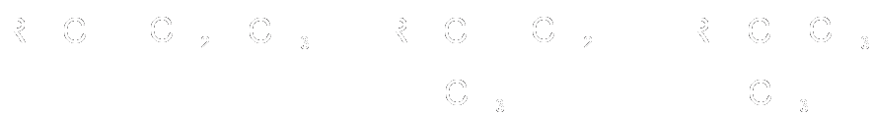
Механизм реакций каталитического крекинга
Наиболее распространенной теорией, объясняющей механизм каталитического крекинга на алюмосиликатных катализаторах, в настоящее время является теория карбоний-иона;
перегруппировка атомов в молекуле с перемещением водорода или метильных групп, т. е., иначе говоря, скелетная изомеризация, приводящая к образованию изомерного иона

Slide 25
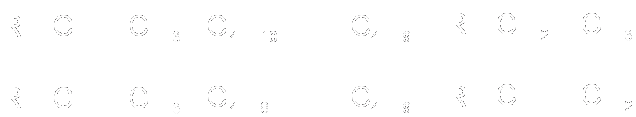
Механизм реакций каталитического крекинга
взаимодействие с нейтральными молекулами с образованием новых ионов карбония и новых молекул как предельных, так и непредельных
распад карбоний-иона с большим числом углеродных атомов, как правило, происходит по -связи, считая от заряженного атома углерода. Продукты распада  олефин и меньший карбоний-ион

Slide 26

Механизм
В целом, согласно теории ионов карбония, механизм каталитического крекинга представляется в виде цепных реакций. Зарождение цепи происходит под действием иона водорода катализатора;
Развитие цепи идет по линии разнообразных превращений ионов карбония и водородного обмена с нейтральными молекулами.
Наконец, обрыв цепи происходит в результате реакции между ионом карбония (катион) и анионом алюмосиликата;

Slide 27
Механизм
В целом, согласно теории ионов карбония, механизм каталитического крекинга представляется в виде цепных реакций. Зарождение цепи происходит под действием иона водорода катализатора;
Развитие цепи идет по линии разнообразных превращений ионов карбония и водородного обмена с нейтральными молекулами.
Наконец, обрыв цепи происходит в результате реакции между ионом карбония (катион) и анионом алюмосиликата;
Развитие цепи идет по линии разнообразных превращений ионов карбония и водородного обмена с нейтральными молекулами.
Наконец, обрыв цепи происходит в результате реакции между ионом карбония (катион) и анионом алюмосиликата

Slide 28
Коксообразование
При осуществлении реакций углеводородов на кислотных катализаторах образуется углеродистый материал - кокс, который не десорбируется с поверхности катализатора.
Типы кокса:
- "каталитический" кокс, который образуется на кислотных катализаторах;
- "дегидрогенизационный" кокс, образующийся в результате реакций дегидрирования на металлах, осадившихся из сырья;
- "хемосорбционный" кокс, получающийся в результате необратимой хемосорбции высококипящих полициклических аренов и смолисто-асфальтеновых компонентов сырья (то есть связанный непосредственно с коксуемостью сырья);
- "десорбируемый" кокс, остающийся в порах катализатора в результате неполной десорбции в отпарных зонах реакционных аппаратов.

Slide 29
Коксообразование
Полициклические арены, олефины и полиолефины более коксогенны, чем парафины и нафтены.
Коксообразующая способность полициклических аре­нов возрастает при увеличении их числа в ряду:
бензол нафталин антрацен
и в ряду:
бензол дифенил терфенил.
Присутствие тяжелых металлов (никель, медь, кобальт) приводит к резкому увеличению образования кокса.
По уменьшению влияния на образование кокса металлы располагаются в следующем порядке:
никель, медь > кобальт > молибден, ванадий > железо, хром >
свинец > бериллий > магний > кальций > стронций > > литий >
натрий >калий > цезий

Slide 30
Катализаторы
Условия процесса каталитического крекинга и глубина протекающих реакций определяются качеством применяемого катализатора. Для обеспечения максимального выхода целевых продуктов и минимального количества побочных продуктов, а также достижения лучших технико-экономических показателей процесса промышленные катализаторы крекинга должны иметь следующие основные свойства:
высокая активность;
высокая избирательность;
стабильность;
высокие регенерационные свойства;

Slide 31
Влияние основных факторов на процесс каталитического крекинга
Сырье
Температура в реакторе
Давление в реакторе
Объемная скорость подачи сырья
Кратность циркуляции катализатора
Содержание остаточного кокса на катализаторе

Slide 32
Температура и давление в реакторе
Выход бензина при повышении температуры сначала увеличивается, достигает максимума, а при дальнейшем росте температуры уменьшается вследствие глубокого разложения ранее образовавшихся углеводородов
Повышение давления оказывает действие, обратное повышению температуры, − снижает выход бензина, газов C₁-С₃, олефиновых и ароматических углеводородов.
С уменьшением объемной скорости глубина превращения (крекинга) возрастает вследствие увеличения времени пребывания углеводородных фракций в реакторе, их с катализатором.

Slide 33
Кратность циркуляции катализатора и остаточный кокс
Изменяя кратность циркуляции катализатора, можно регулировать температуру в реакторе, а также длительность пребывания катализатора в реакционном объеме и степень закоксованности катализатора, отводимого из реактора.
Время пребывания в лифт-реакторе составляет до 5 секунд
Остаточный кокс резко снижает активность и селективность катализаторов, особенно цеолитсодержащих. Для них содержание остаточного кокса не должно превышать 0,1% мас.

Slide 34
Качество продуктов каталитического крекинга
Основное назначение процесса каталитического крекинга − производство бензиновой фракции, обладающей высокооктановой характеристикой и являющейся одним из базовых компонентов для производства высокооктановых автомобильных бензинов.
Показатели бензиновой фракции:
• Плотность: 0,72 – 0,77 г/см³.• Октановое число: по моторному методу (ОЧМ): 76 – 80,5 ед. и по исследовательскому методу (ОЧИ): 82 – 92,5 ед. (на современных лифт-реакторах достигает 91–92,5).• Фракционный состав: выкипает в диапазоне примерно от 33 °C до 205 °C.• Давление насыщенных паров (ДНП): около 72 кПа

Slide 35
Качество продуктов каталитического крекинга
Бензин каталитического крекинга отличается высоким содержанием разветвленных углеводородов, что и обеспечивает ему хорошие антидетонационные свойства:
• Изопарафины: преобладают в составе.
• Ароматические углеводороды (арены): обычно составляют от 16% до 26% (иногда до 40% в зависимости от режима и сырья).
• Нафтены: около 8%.
• Олефины (непредельные углеводороды): содержатся в значительном количестве (это главная особенность и минус — из-за них бензин склонен к окислению и образованию смол при длительном хранении, поэтому требует стабилизации или компаундирования).
• Содержание бензола: относительно низкое (около 0,5% мас.)

Slide 36
Качество продуктов каталитического крекинга
Этан-этиленовую фракцию очищают от сероводорода и обычно используют как топливо;
Пропан-пропиленовая фракция идет на дальнейшую переработку (процессы Димерсол, олигомеризации). В результате получается полимер-бензин с ОЧ=93
Бутан-бутиленовая фракция идет на дальнейшую переработку (алкилирование). В результате получается алкилат с высоким ОЧ
Легкая газойлевая фракция используется как компонент дизельного топлива, сортового мазута;
Тяжелая газойлевая фракция используется как компонент топочного мазута или в качестве сырья установок коксования

Slide 37
Технологические схемы установок каталитического крекинга
Главная особенность технологических схем этих установок — непрерывная циркуляция катализатора между реактором и регенератором, а также разделение схем по типу используемого катализатора и конструкции реакторного блока.
Установки каталитического крекинга имеют однотипную технологическую схему и различаются в основном принципом работы и конструктивным оформлением реакторно- регенераторного блока.

Slide 38
Блок-схема установок каталитического крекинга

Slide 39
Технологические схемы установок каталитического крекинга
1. Установки с лифт-реактором и пылевидным (микросферическим) катализатором (самый распространенный тип)
• Принцип работы: Сырье смешивается с потоком горячего регенерированного катализатора у основания вертикальной трубы (лифта). Реакция протекает во время движения паросырьевой смеси и катализатора снизу вверх (время контакта составляет всего несколько секунд при температуре около 530°C).
• Особенности: Высокая селективность по целевым продуктам (бензину и газам) из-за короткого времени реакции и предотвращения перекрекинга. • Быстрое разделение паров продуктов и закоксованного катализатора в циклонах в верхней части реактора. Раздельный или совмещенный поток регенерации (выжига кокса с поверхности катализатора воздухом в аппарате-регенераторе при температуре 600–700°C).

Slide 40
Технологические схемы установок каталитического крекинга
2. Установки с псевдоожиженным (кипящим) слоем катализатора (классические/старые типы, например, отечественные Г-43-107)• Принцип работы: Катализатор находится в реакционной зоне во взвешенном («кипящем») состоянии под действием восходящего потока паров сырья.
• Особенности: Время пребывания сырья в зоне реакции больше, чем в лифт-реакторах. Менее равномерное распределение времени контакта частиц катализатора, что приводит к большему образованию побочного кокса и сухого газа. Часто используются комбинированные схемы, где основной процесс идет в лифте, а дозревание — в плотном кипящем слое.

Slide 41
Технологические схемы установок каталитического крекинга
3. Установки с шариковым катализатором (устаревшие)
• Принцип работы: Используется крупный гранулированный (шариковый) катализатор (размером 2–3 мм), который движется сверху вниз под действием силы тяжести через реактор плотным слоем.
• Особенности:
• Низкая интенсивность тепло- и массообмена по сравнению с микросферическими системами.
• Хрупкость шарикового катализатора и сложность механических узлов его подъема. В современной практике практически не строятся, заменяясь установками с лифт-реакторами.

Slide 42
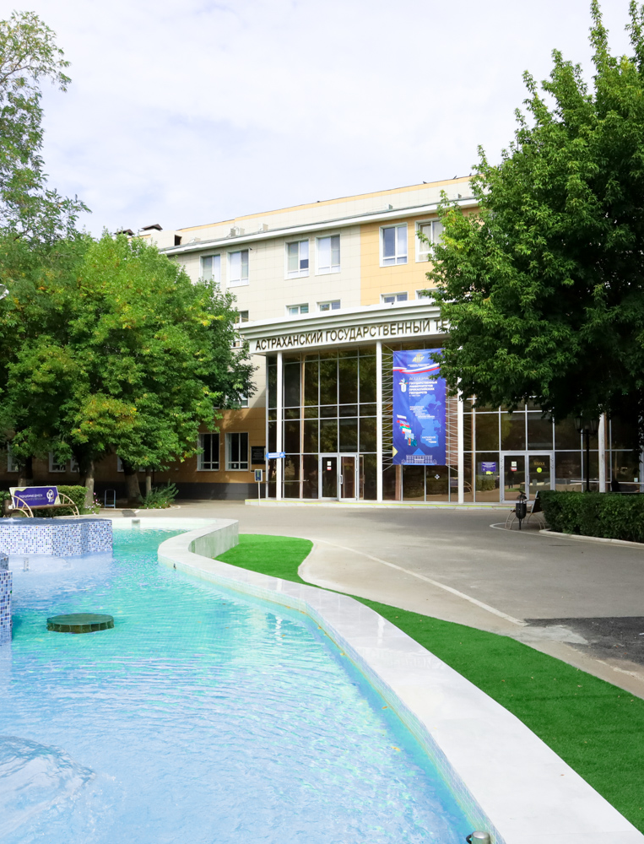



Кафедра «Химическая технология
переработки нефти и газа»
Астраханского государственного технического университета
Электронная почта и телефон:
E-mail: n.pivovarova@astu.ru
Тел.: +7(8512)61-42-50; +7(917)190-74-85

